Slide 1
Пазнайце паэтаў

Slide 2
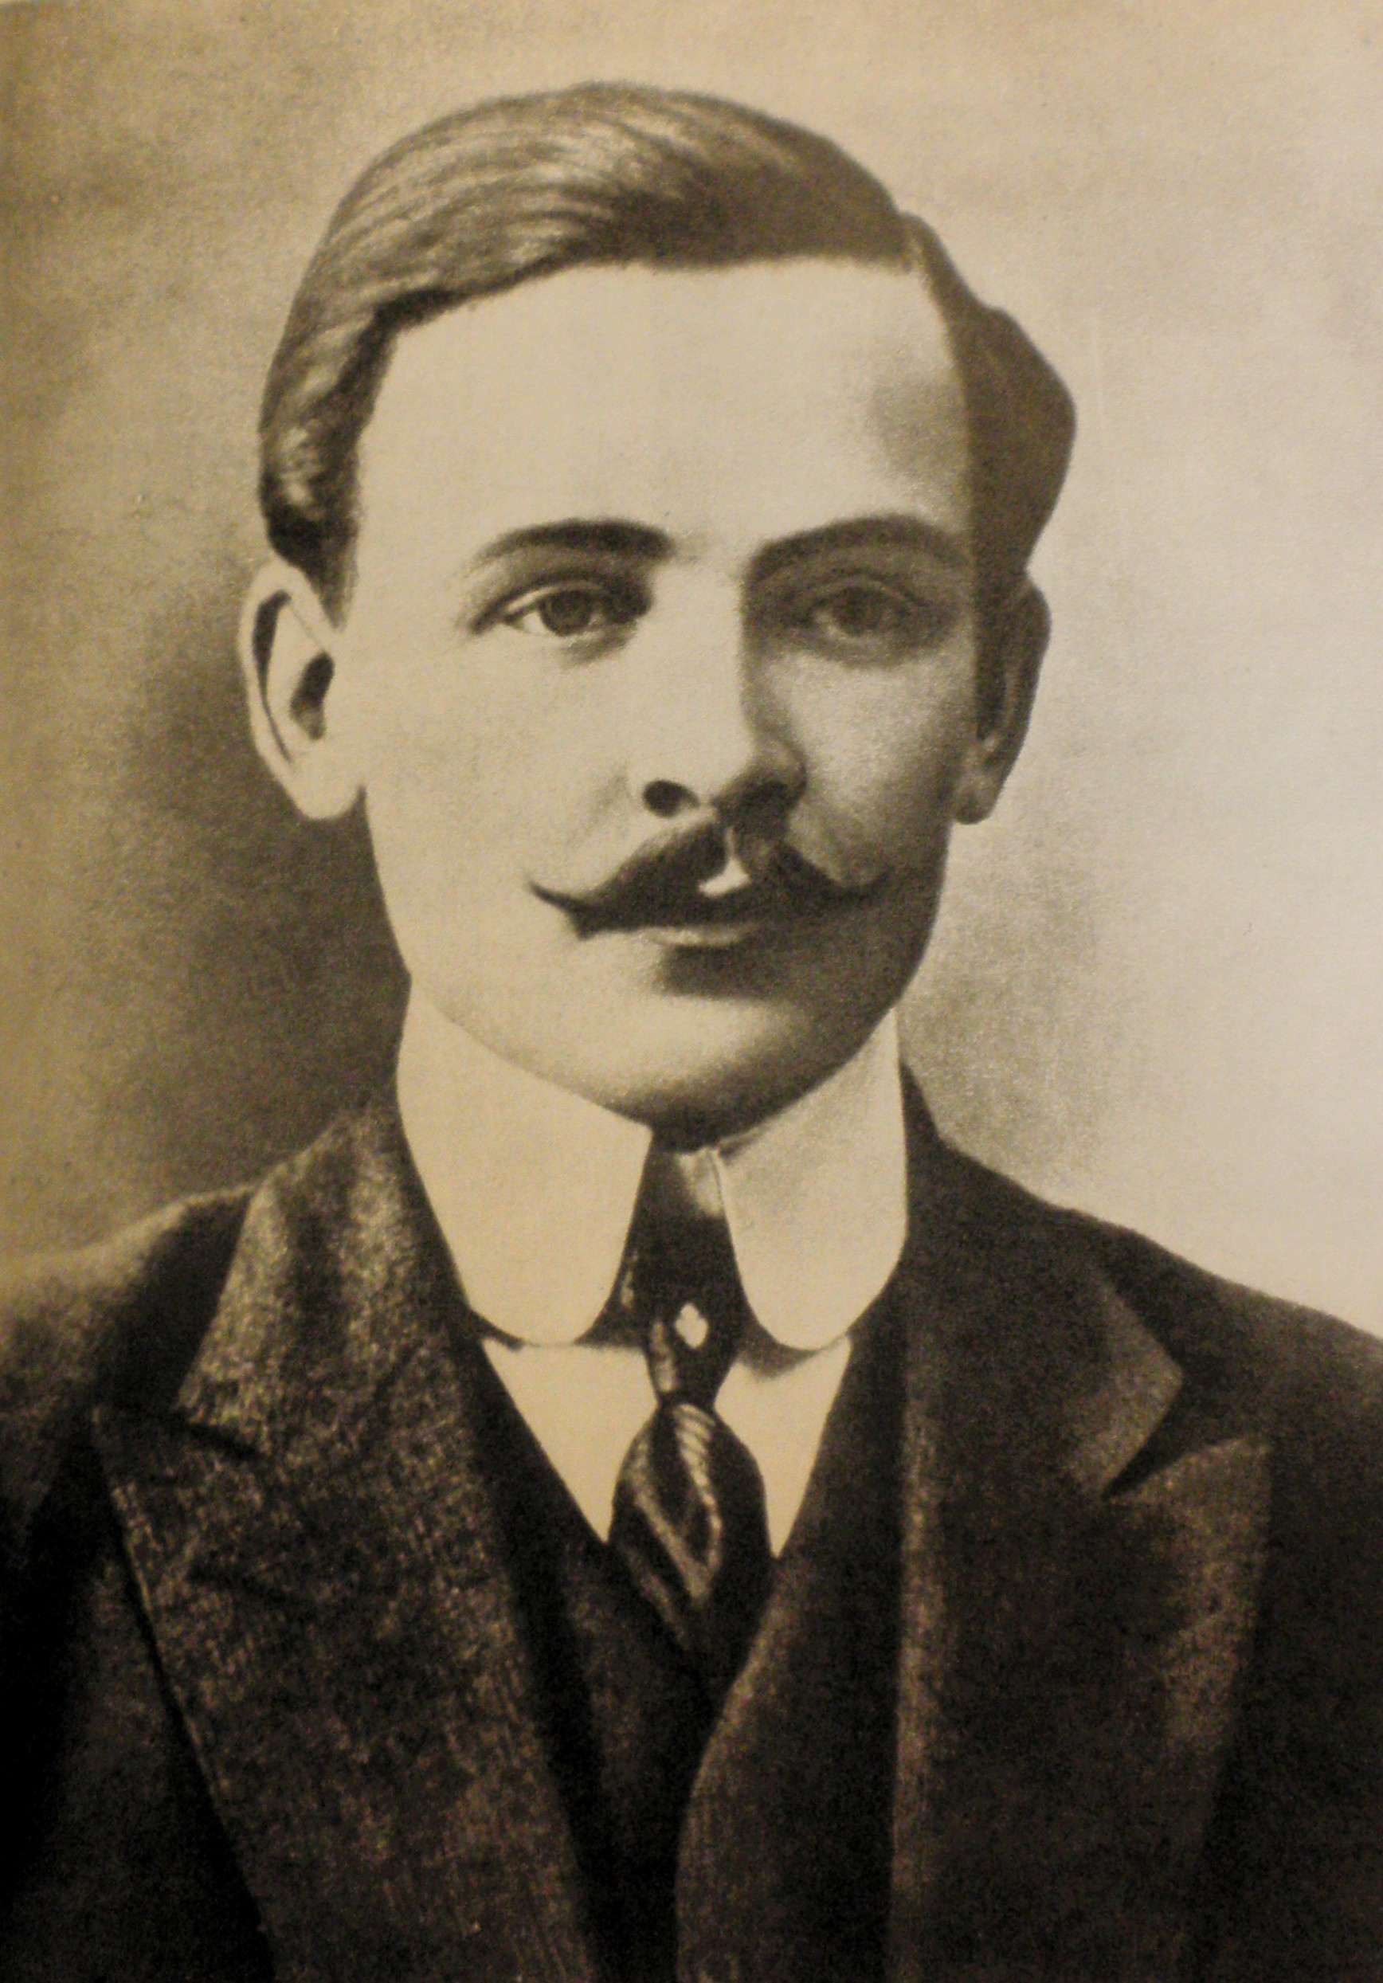

Slide 3
Янка Купала

Slide 5
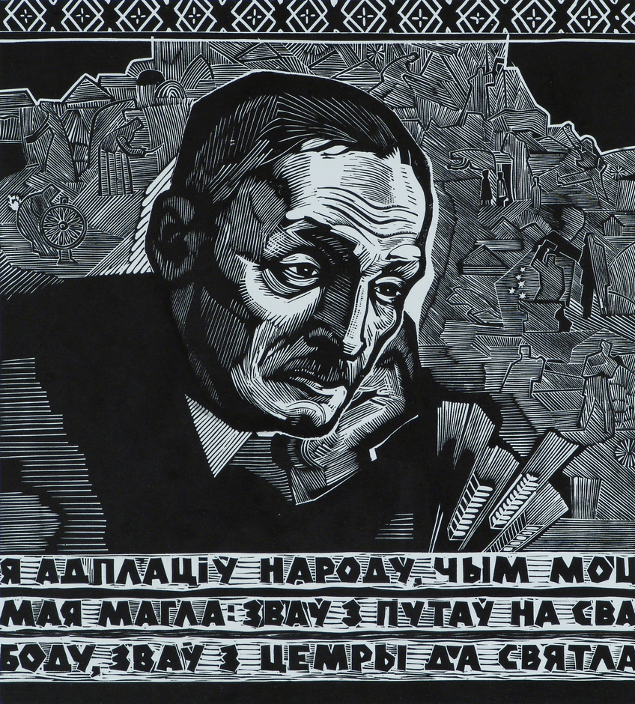
Якуб Колас

Slide 7
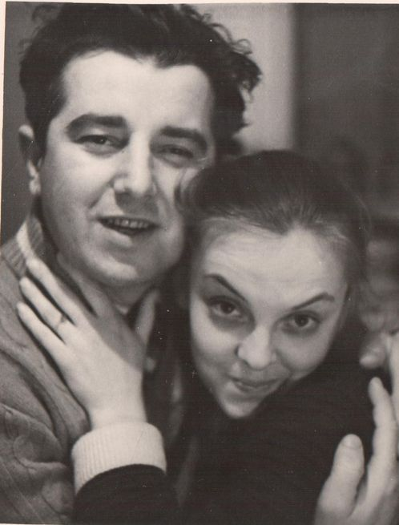
Рыгор Барадулін На фота з жонкай Валянцінай

Slide 9
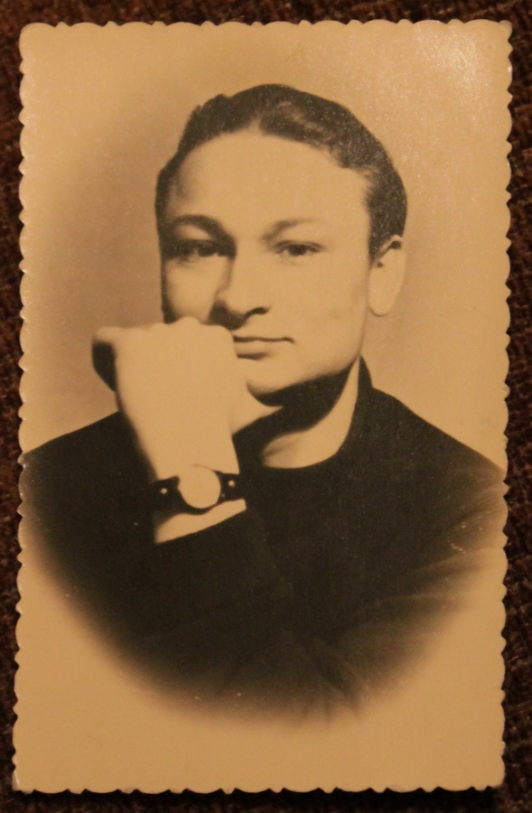
Генадзь Бураўкін

Slide 11
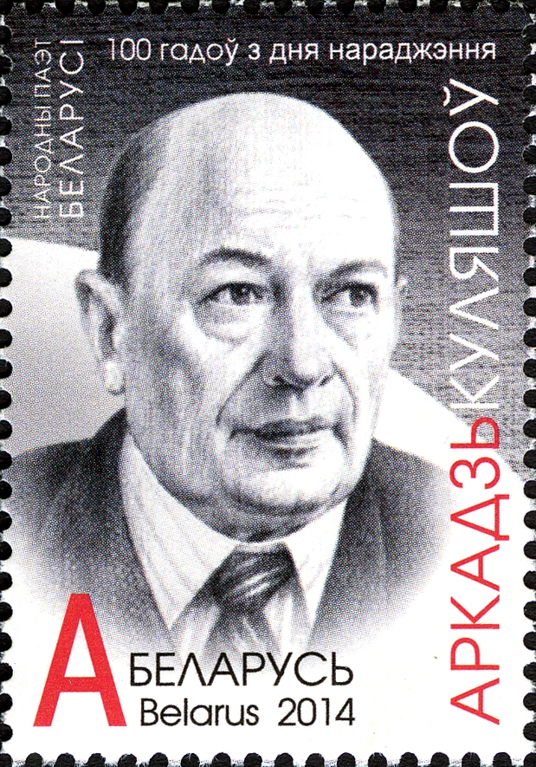
Аркадзь Куляшоў

Slide 13
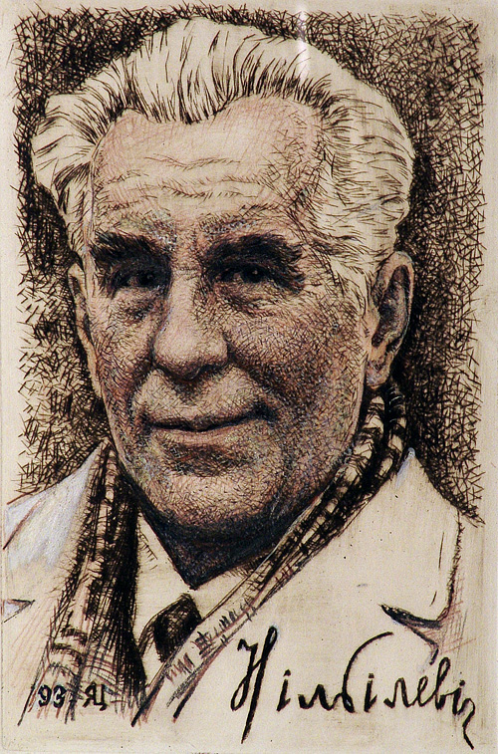
Ніл Гілевіч

Slide 15
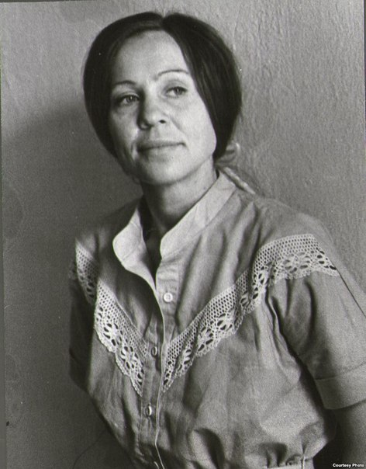
Яўгенія Янішчыц

Slide 17
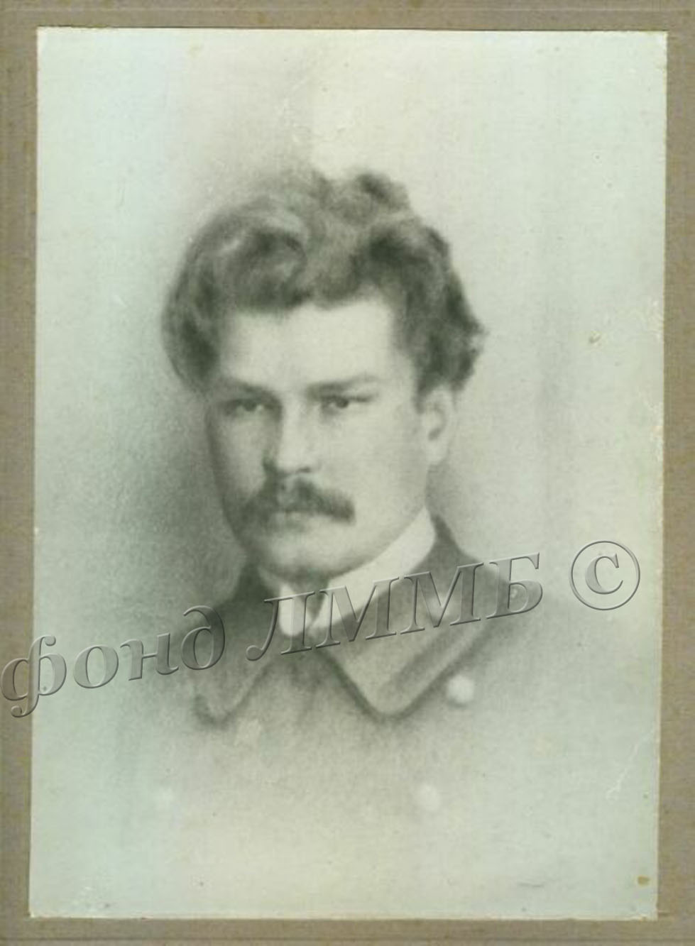
Максім Багдановіч

Slide 19
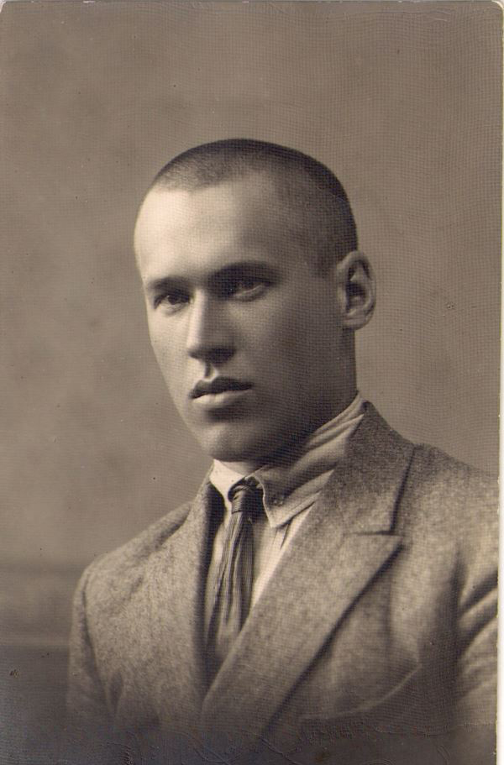
Уладзімір Дубоўка

Slide 21
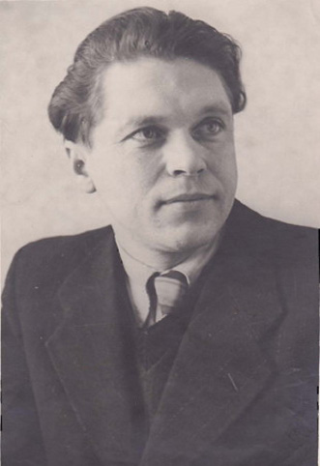
Пімен Панчанка

Slide 23
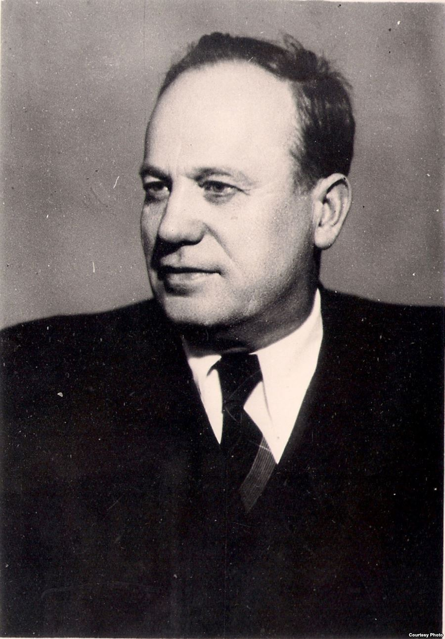
Пятрусь Броўка

Slide 25
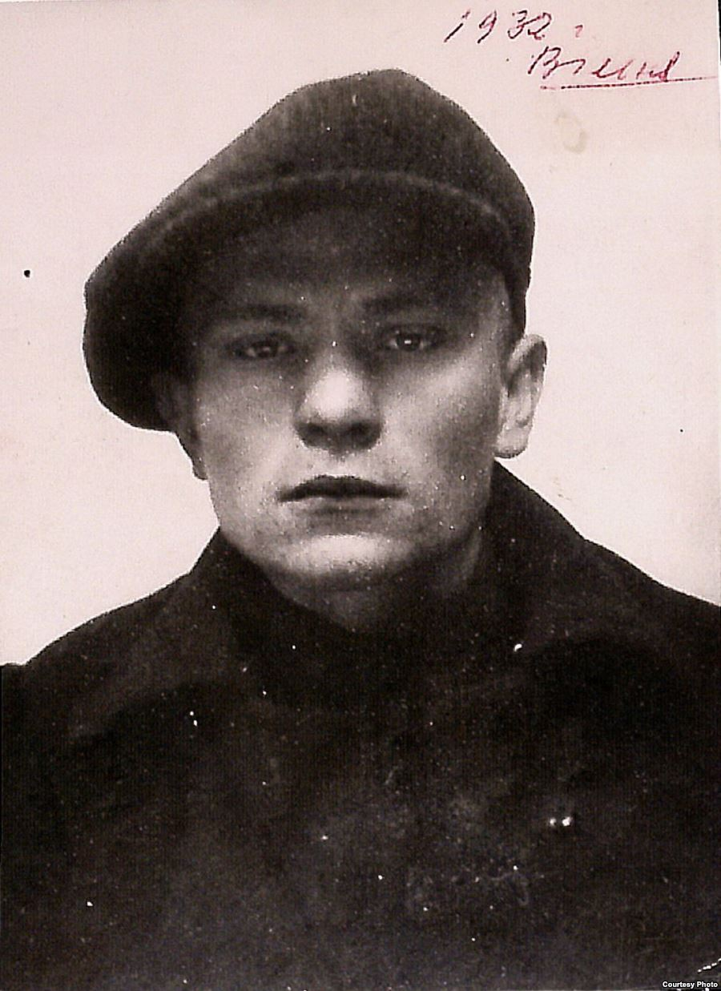
Максім Танк

Slide 27
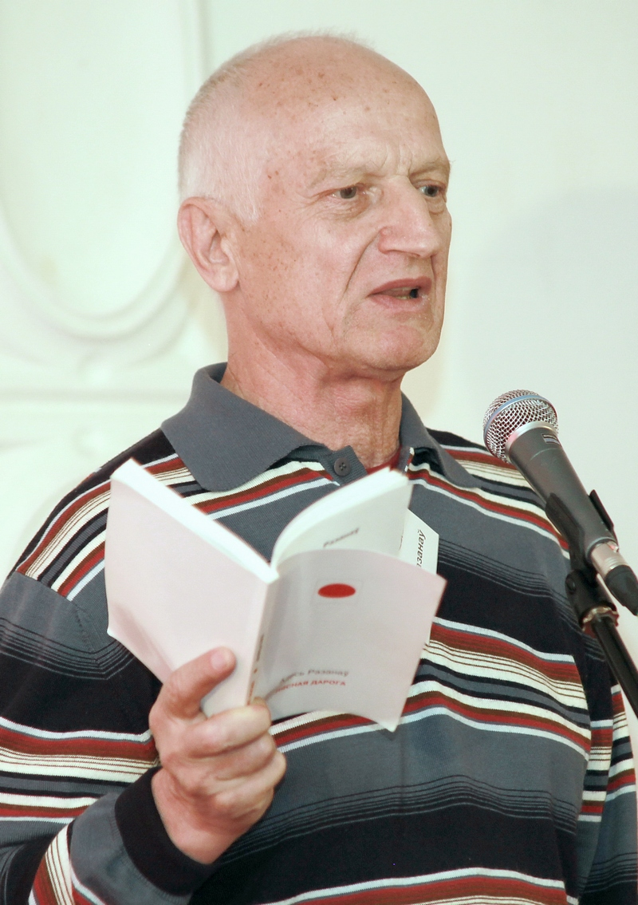
Алесь Разанаў

Slide 29
Раіса Баравікова

Slide 31
Леанід Дранько-Майсюк

Slide 33
Навум Гальпяровіч

Slide 35
Віктар Шніп

Slide 37
Віка Трэнас

Slide 39
Андрэй Хадановіч

Slide 41
Усевалад Сцебурака

Slide 43
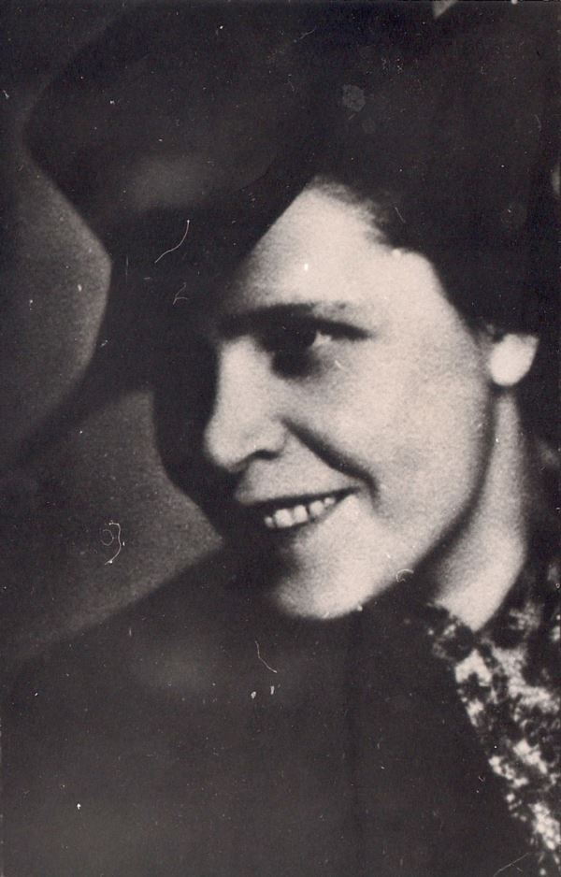
Ларыса Геніюш

